Slide 1
第四节
第三章
隐函数及由参数方程
所确定的函数的求导法则
一、隐函数的导数
二、对数求导法
三、由参数方程确定的函数的导数

Slide 2
一、隐函数的求导法则
若由方程
可确定 y 是 x 的函数 , 则称此
函数为隐函数 .
由
表示的函数 , 称为显函数 .
例如,
可确定显函数
可确定 y 是 x 的函数 ,
但此隐函数不能显化 .
隐函数求导方法:
两边对 x 求导
(含导数 的方程)

Slide 3
例. 求由方程
确定的隐函数
在 x = 0 处的导数
解: 方程两边对 x 求导
得
因 x = 0 时 y = 0 , 故

Slide 4
例. 求椭圆 在点 处的切线方程.
解: 椭圆方程两边对 x 求导
故切线方程为
即

Slide 5
例: 已知Kepler方程
例: 已知隐式方程
例: 证明曲线族
是正交曲线族.

Slide 6
二、对数求导法
1) 对幂指函数
可用对数求导法求导 :
注意:
按指数函数求导公式
按幂函数求导公式

Slide 7
2) 有些显函数用对数求导法求导很方便 (多个函数连乘或连除得到的函数).
例如,
两边取对数
两边对 x 求导

Slide 8
又如,
两边取对数
对 x 求导

Slide 9
例. 求
的导数 .
解: 两边取对数 , 化为隐式
两边对 x 求导

Slide 10
三、由参数方程确定的函数的导数
若参数方程
可确定一个 y 与 x 之间的函数
关系,
可导, 且
则当
时, 有
时, 有
(此时看成 x 是 y 的函数 )

Slide 11
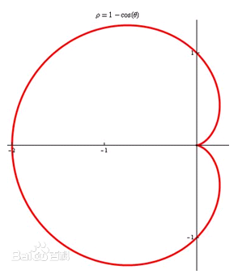
例. 设由方程
确定函数
求
解: 对 t 求导 , 得
故

Slide 12
若上述参数方程中
二阶可导,
且
则由它确定的函数
可求二阶导数 .
利用新的参数方程
,可得

Slide 13
例. 设
注意 :
?
已知
, 且
求
1
解:
例.
求
解:

Slide 14
例. 已知摆线的参数方程
求
解:
故

Slide 15
例. 设由方程
确定函数
求
解: 方程组两边对 t 求导 , 得
故

Slide 16
内容小结
1. 隐函数求导法则
直接对方程两边求导
适用于幂指函数及某些用连乘,
连除表示的函数
2. 对数求导法 :
转化
3. 参数方程求导法
极坐标方程求导
求高阶导数时,从低到高每次都用参数方程求导公式

Slide 17
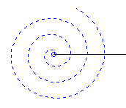
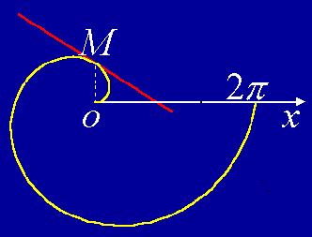
思考与练习
1. 求螺线
在对应于
的点处的切线方程.
解: 化为参数方程
当
时对应点
斜率
∴ 切线方程为
Notes:
运行时, 点击白色图片任意处, 可控制动画播放或暂停.

Slide 18
2. 设
由方程
确定 , 求
解: 方程两边对 x 求导, 得
①
再求导, 得
②
当
时,
故由 ① 得
再代入 ② 得

